Slide 1






积云教育
www.usian.cn

Slide 2
H5·第16单元
主讲人：
www.usian.cn

Slide 3

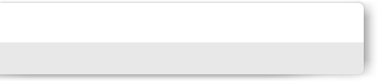

目录介绍
01
学习目标
02
内容
03
总结回顾
04
练习
www.usian.cn

Slide 4
学习目标
1.1知识目标
1、表单选择器
2、表单过滤器
www.usian.cn

Slide 5
1. 表单选择器
表单作为 HTML 中一种特殊的元素，操作方法较为多样性和特殊性，开发者不但可以使用之前的常规选择器或过滤器，也可以使用 jQuery 为表单专门提供的选择器和过滤器来准确的定位表单元素。
常规选择器虽然可以使用常规选择器来对表单的元素进行定位，但有时还是不能满足开发者灵活多变的需求。所以，jQuery 为表单提供了专用的选择器。
www.usian.cn

Slide 6
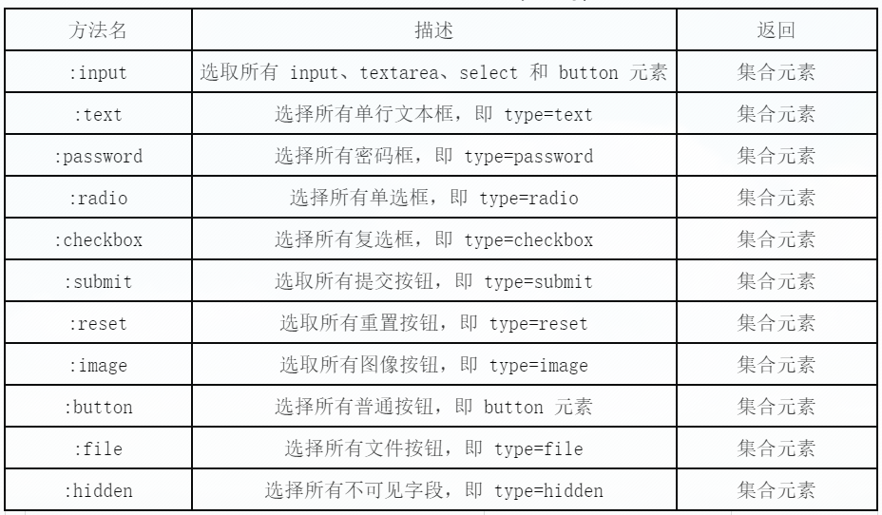
1. 表单选择器
www.usian.cn

Slide 7
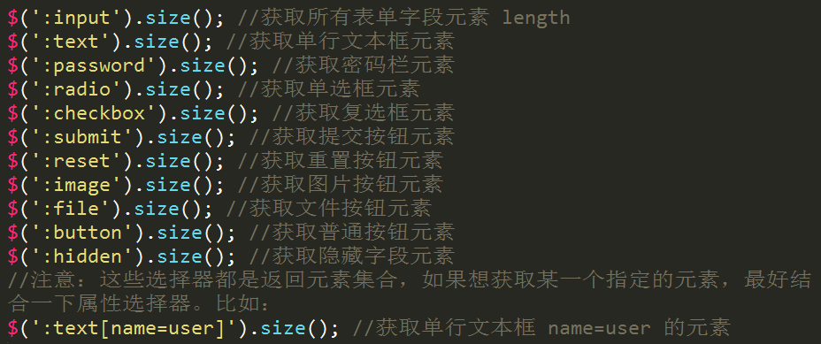
1. 表单选择器
www.usian.cn

Slide 8
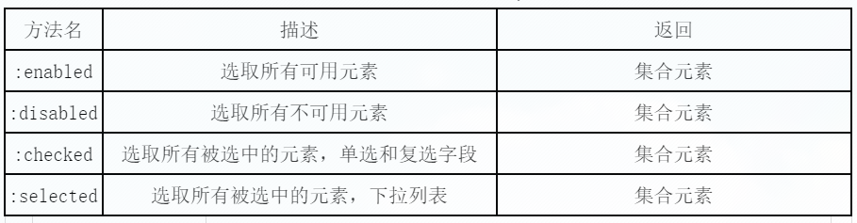
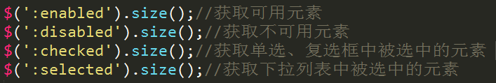
1. 表单过滤器
www.usian.cn

Slide 9
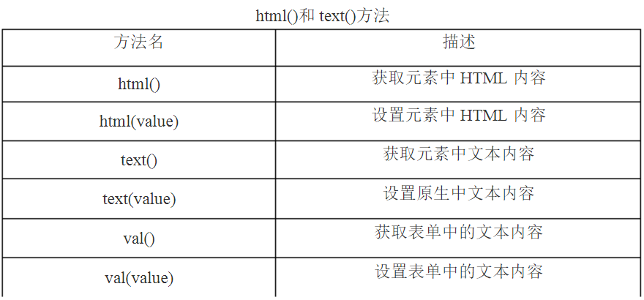
1. 设置元素内容
www.usian.cn

Slide 10
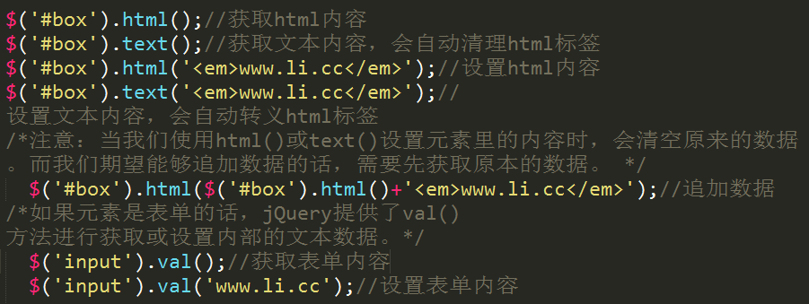
1. 设置元素内容
www.usian.cn

Slide 11
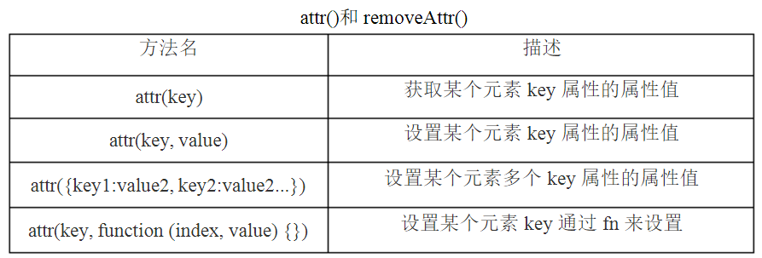
2.元素属性操作
www.usian.cn

Slide 12
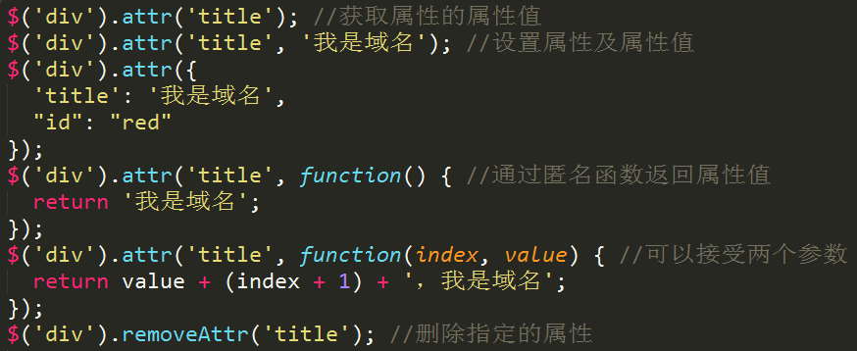
2.元素属性操作
www.usian.cn

Slide 13
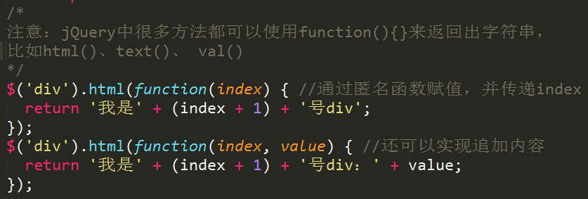
2.元素属性操作
www.usian.cn

Slide 14
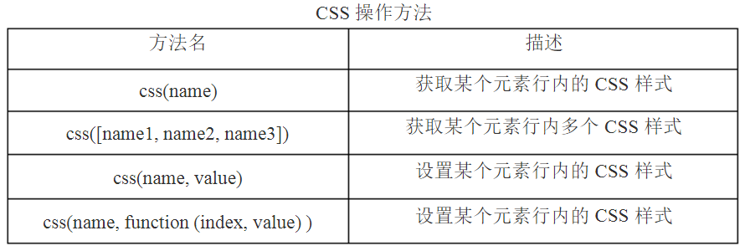
3.元素样式操作
www.usian.cn

Slide 15
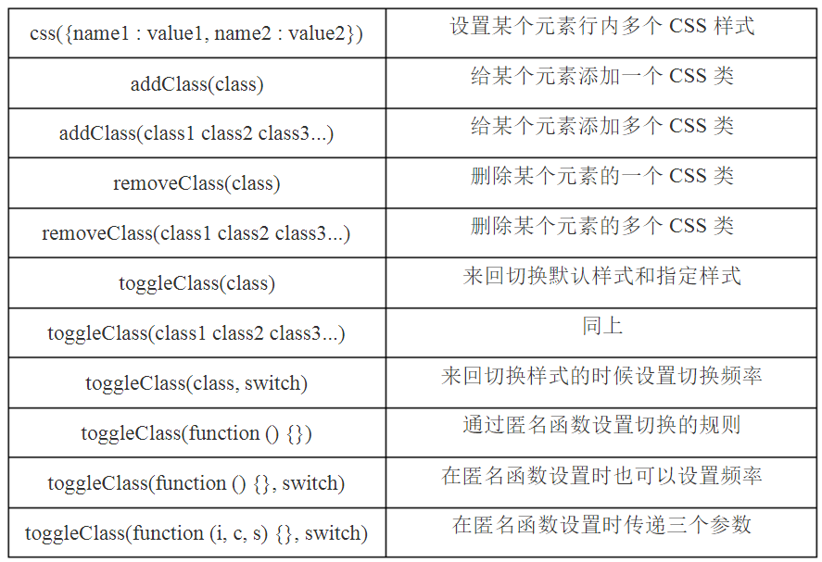
3.元素样式操作
www.usian.cn

Slide 16
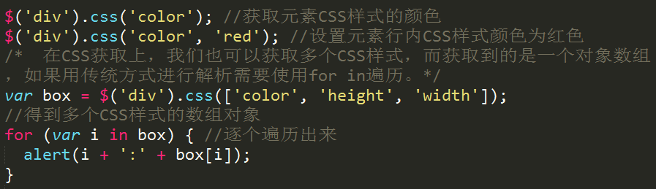
3.元素样式操作
www.usian.cn

Slide 17
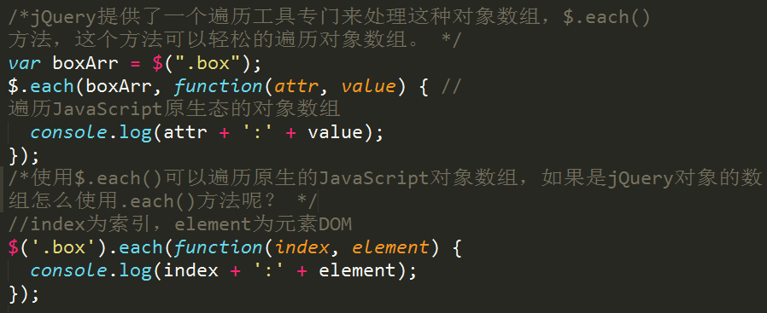
3.元素样式操作
www.usian.cn

Slide 18
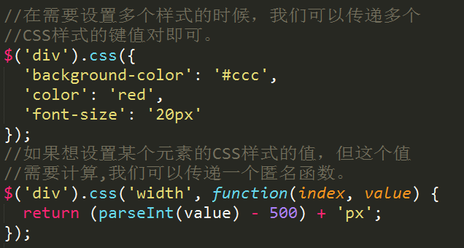
3.元素样式操作
www.usian.cn

Slide 19
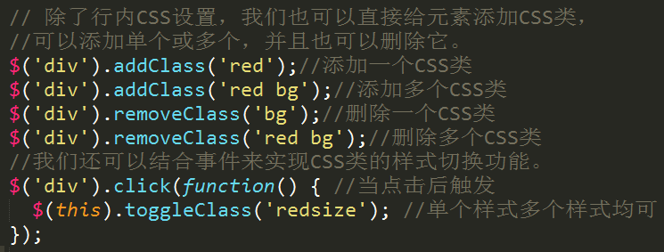
3.元素样式操作
www.usian.cn

Slide 20
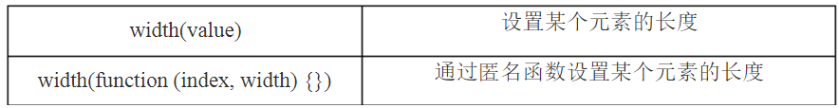
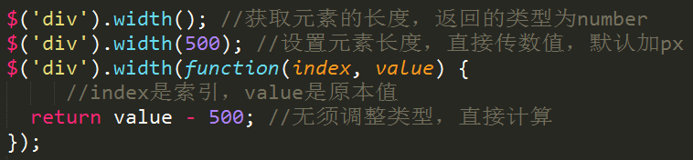
4.CSS方法
jQuery不但提供了CSS的核心操作方法，比如.css()、.addClass()等。还封装了一些特殊功能的CSS操作方法，我们分别来了解一下。
www.usian.cn

Slide 21
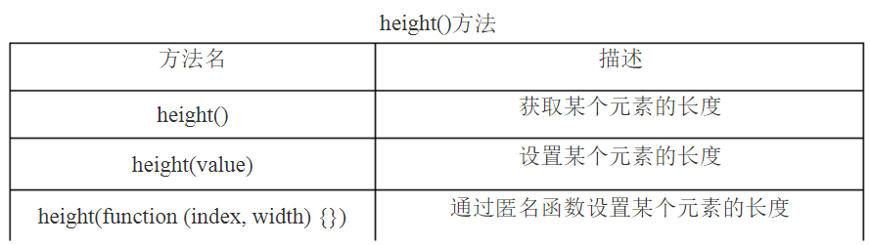
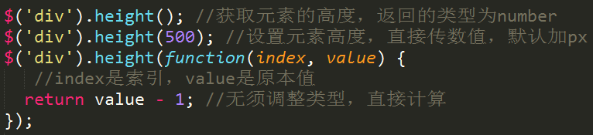
4.CSS方法
www.usian.cn

Slide 22
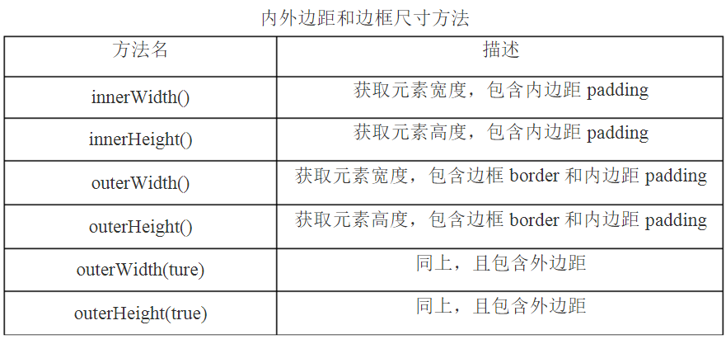
4.CSS方法
www.usian.cn

Slide 23
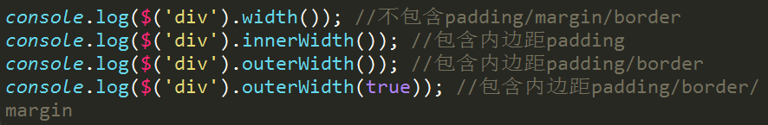
4.CSS方法
www.usian.cn

Slide 24
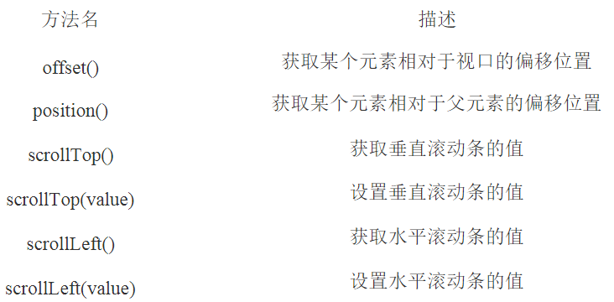
4.CSS方法
www.usian.cn

Slide 25
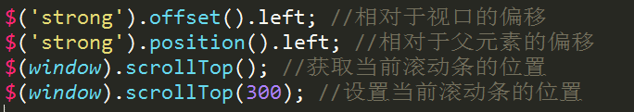
4.CSS方法
www.usian.cn

Slide 26
THANKS
www.usian.cn
本课程版权归积云教育独家所有
未经书面同意私自录制、转载等行为均属违法行为
积云教育将保留所有追责权利

